Slide 1
Requisitos de instalación:
Requisitos Ubuntu:
2GHz dual-Core Procesador
4GB de RAM
25GB de Almacenamiento
Puerto USB o DVD para la instalación
Conexión a internet (Opcional)
Requisitos OpenSSH:
Sistema Kernel Linux
SSH versión 2 o superior
Requisitos Apache: Web Server:
50 MB de almacenamiento
ANSI-C
Hora y fecha sincronizada
PERL 5 (Opcional)

Slide 2

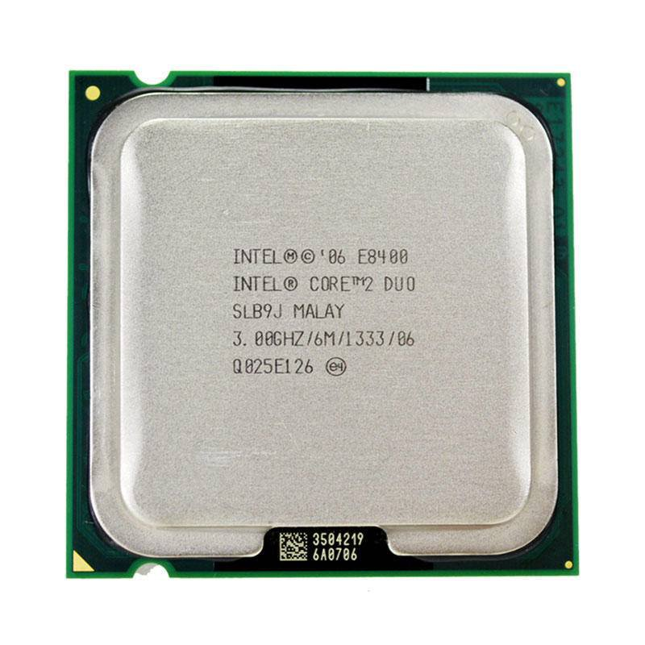
Características Técnicas PC
Sistema operativo Ubuntu
Procesador Intel Core 2 Duo E8400
Arquitectura de 64 Bits
Gráficos Intel Q45/Q43
RAM 4.5GB
2 Unidades de almacenamiento: 250GB c/u
Tarjeta madre HP Compaq Dc 7800 SFF
BIOS 1.14 Rev. A
Buses e Interfaces en buen estado
6 Puertos USB 2.0
2 PS/2: Teclado y Mouse
1 LAN
Puertos de Audio
1 DisplayPort
1 Serial
1 VGA
1 PCI
2 PCI Express x1
1 PCI Express x16

Slide 3
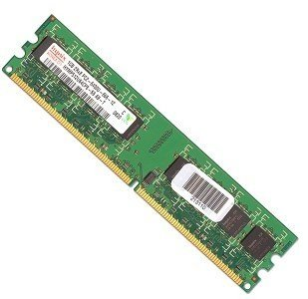
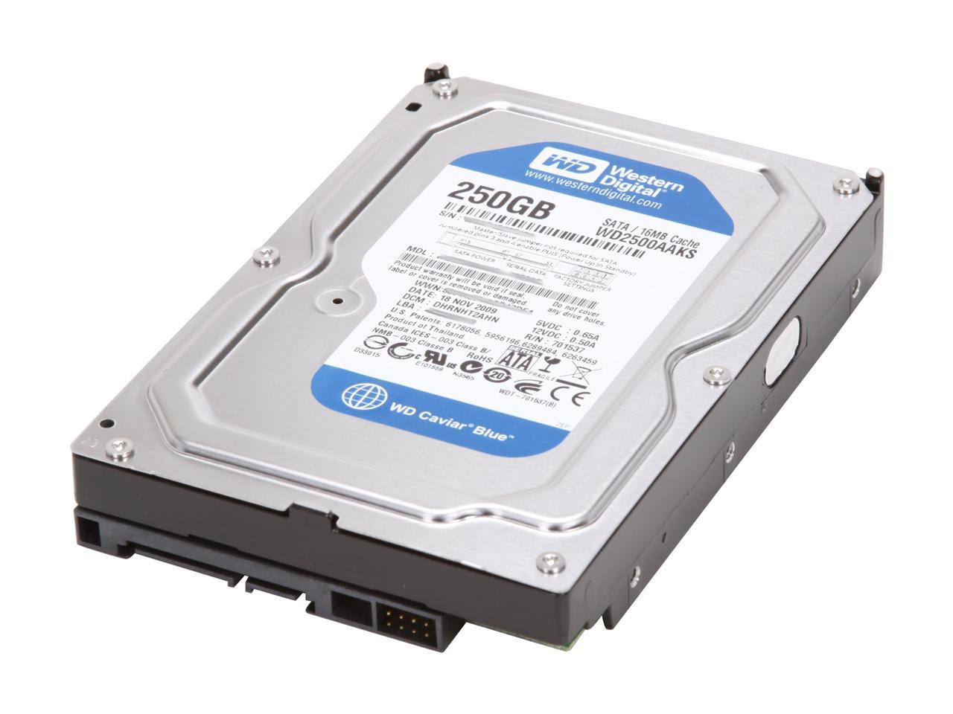
Características Técnicas PC
Sistema operativo Ubuntu
Procesador Intel Core 2 Duo E8400
Arquitectura de 64 Bits
Gráficos Intel Q45/Q43
RAM 4.5GB
2 Unidades de almacenamiento: 250GB c/u
Tarjeta madre HP Compaq Dc 7800 SFF
BIOS 1.14 Rev. A
Buses e Interfaces en buen estado
6 Puertos USB 2.0
2 PS/2: Teclado y Mouse
1 LAN
Puertos de Audio
1 DisplayPort
1 Serial
1 VGA
1 PCI
2 PCI Express x1
1 PCI Express x16

Slide 4
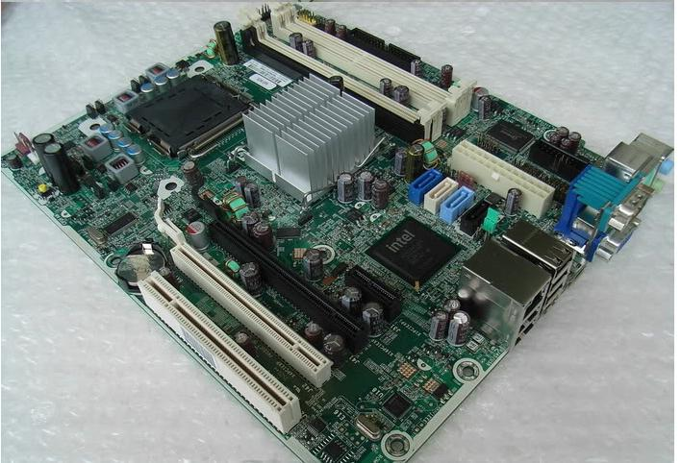
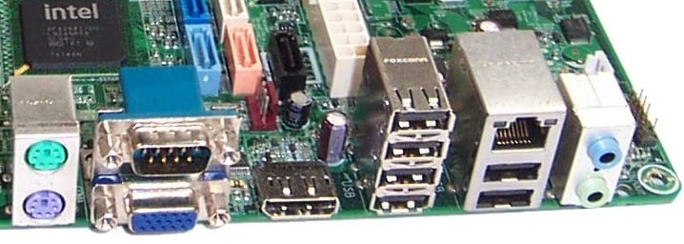
Características Técnicas PC
Sistema operativo Ubuntu
Procesador Intel Core 2 Duo E8400
Arquitectura de 64 Bits
Gráficos Intel Q45/Q43
RAM 4.5GB
2 Unidades de almacenamiento: 250GB c/u
Tarjeta madre HP Compaq Dc 7800 SFF
BIOS 1.14 Rev. A
Buses e Interfaces en buen estado
6 Puertos USB 2.0
2 PS/2: Teclado y Mouse
1 LAN
Puertos de Audio
1 DisplayPort
1 Serial
1 VGA
1 PCI
2 PCI Express x1
1 PCI Express x16

Slide 5
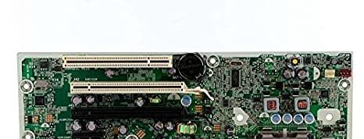
Características Técnicas PC
Sistema operativo Ubuntu
Procesador Intel Core 2 Duo E8400
Arquitectura de 64 Bits
Gráficos Intel Q45/Q43
RAM 4.5GB
2 Unidades de almacenamiento: 250GB c/u
Tarjeta madre HP Compaq Dc 7800 SFF
BIOS 1.14 Rev. A
Buses e Interfaces en buen estado
6 Puertos USB 2.0
2 PS/2: Teclado y Mouse
1 LAN
Puertos de Audio
1 DisplayPort
1 Serial
1 VGA
1 PCI
2 PCI Express x1
1 PCI Express x16

